Slide 1
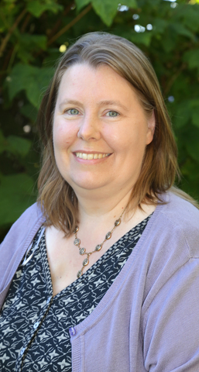



GYMNASIEVAL 2025-2026
Marie Halvarsson
Studie- och yrkesvägledare
Telefon: 073 - 217 92 08
E-post: marie.halvarsson@uppsala.se

Slide 2



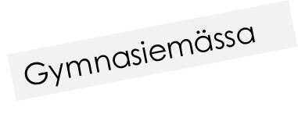


VÄGEN TILL GYMNASIET
Antagningsbesked!
Chans till omval
Preliminärt svar
”Gymnasiekatalogen”

Slide 3
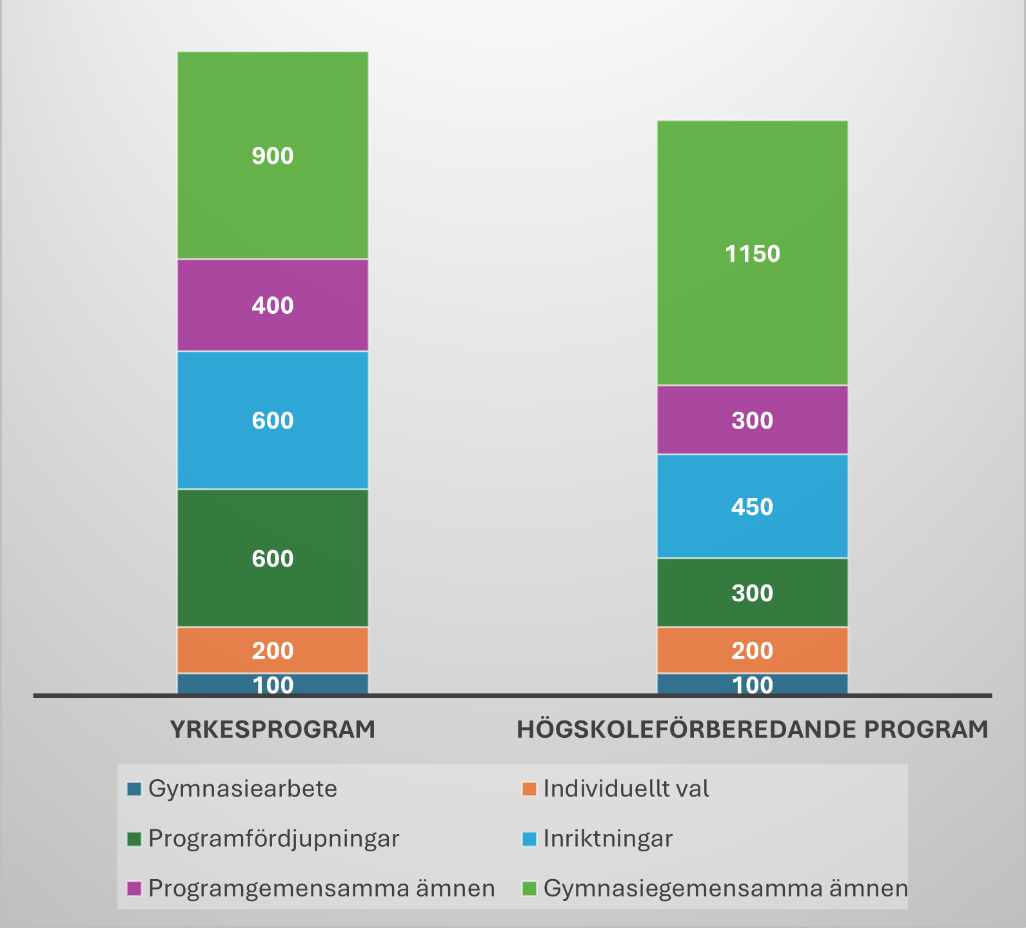
GYMNASIET: Plugga eller Jobba?
Högskoleförberedande eller yrkesprogram?
Totalt 2500 - 2800 poäng
Individuellt val – ämnen som intresserar dig eller som behövs i en framtida karriär
Gymnasiearbetet – ett större arbete/fördjupning

Slide 4
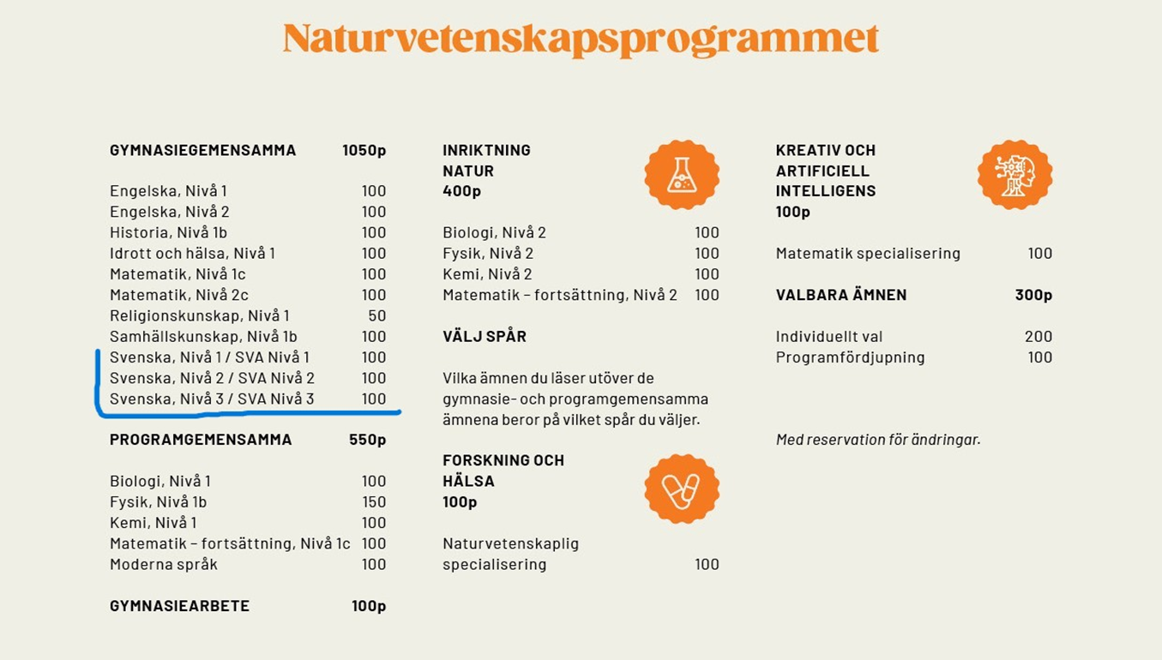


Slide 5


BEHÖRIGHETER TILL GYMNASIESKOLAN
YRKESPROGRAM
HÖGSKOLEFÖRBEREDANDE PROGRAM
Matte
Svenska
Engelska
5 andra ämnen
Matte
Svenska
Engelska
9 andra ämnen*
SO krävs för EK, HU, SA
NO krävs för NA & TE
9 valfria för ES

Slide 6
URVAL VID KONKURRENS
MERITVÄRDE
A = 20 p
B = 17,5 p
C = 15 p
D = 12,5 p
E = 10 p
F/- = 0 p
Meritvärdet grundar sig på elevens slutbeytyg
Ibland räcker det att “bara” vara behörig
Ibland krävs att man både är behörig och har riktigt höga betyg
Behöriga sökande “tävlar” om lediga platser
Meritvärdet = summan av dina 16 bästa betyg + ev. betyg i modernt språk
= max 320-340 p

Slide 7
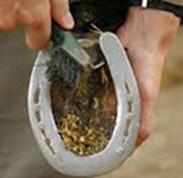

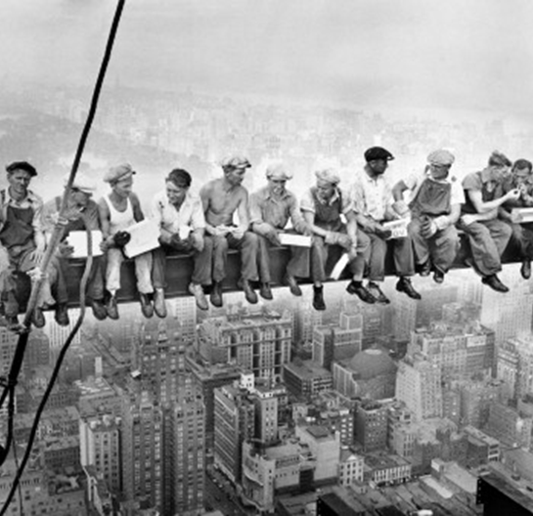

YRKESPROGRAM
Barn och fritid
Bygg och anläggning
El och energi
Fordon och transport
Handel och administration
Hantverk
Hotell och turism
Industriteknik
Naturbruk
Restaurang och livsmedel
VVS och fastighet
Vård och omsorg
Flygteknik

Slide 8
OM YRKESPROGRAMMEN
Skolförlagd utbildning (15 veckor praktik)
Lärlingsutbildning (50% praktik)
Högskola/Universitet? Yrkesexamen ger grundläggande behörighet!
Yrkesexamen
Leder direkt ut i yrkeslivet
Behörighet till högskola, universitet, folkhögskola och yrkeshögskola

Slide 9
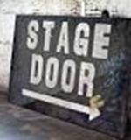


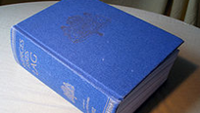
HÖGSKOLEFÖRBEREDANDE PROGRAM
Ekonomiprogrammet, EK
Estetiska programmet, ES
Humanistiska programmet, HU
Naturvetenskapsprogrammet, NA
Samhällsvetenskapsprogrammet, SA
Teknikprogrammet, TE
International Baccalaureate, IB

Slide 10

OM DE HÖGSKOLEFÖRBEREDANDE PROGRAMMEN
Förbereder för studier på högskola, universitet eller yrkeshögskola
Högskoleförberedande examen =
grundläggande behörighet
Kan ge särskild behörighet =
specifika krav för varje utbildning

Slide 11
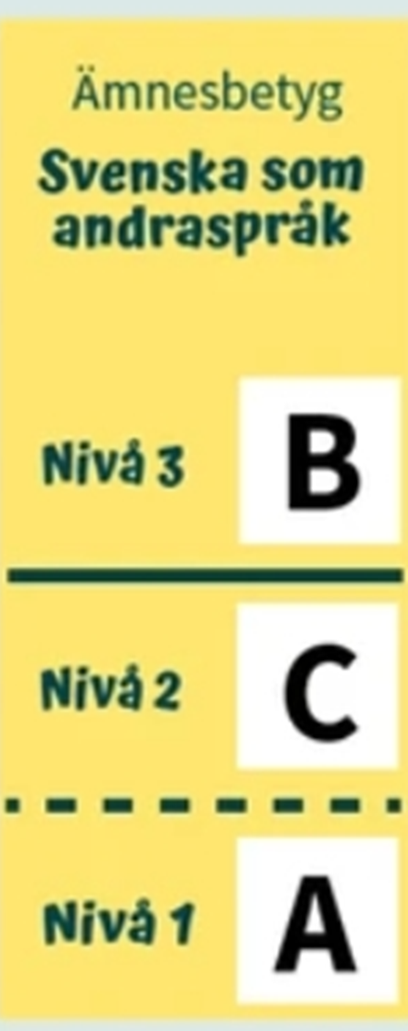

BETYGEN PÅ GYMNASIET
A-F
Betyg sätts efter varje nivå
Ett slutbetyg i varje ämne
Examen (minst 2250 p godkända ämnen)
Studiebevis
En examen öppnar dörrar!

Slide 12

SÖKA TILL HÖGSKOLA
Jämförelsetal: max 20,0p
Meritpoäng: max 2,5p
Meritvärde: max 22,5p
Vissa gymnasiekurser i matte, engelska och
moderna språk kan ge meritpoäng vid
ansökan till högskola/universitet

Slide 13
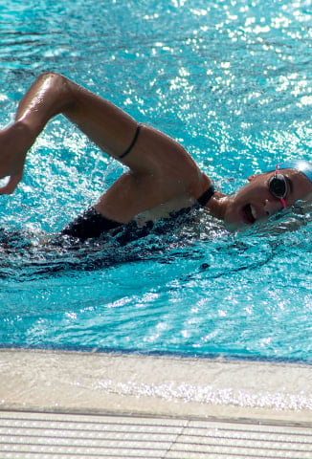
LIU, NIU & RIG: IDROTT PÅ SCHEMAT
Ansökan RIG: 15 OKT eller 1 DEC 2025
Ansökan NIU: 15 OKT eller 1 DEC 2025
Ansökan LIU: 7 FEB 2026 (Uppsala)

Slide 14

VÄLJA GYMNASIESKOLA
Pedagogisk modell?
Kurser att välja själv?
Liten eller stor skola?
Hur ta sig till och från skolan?
Läxor och lektioner?
Stöd och hjälp?
Bibliotek, matsal, idrottshall?

Slide 15
HJÄLPA TILL SOM FÖRÄLDER
Granska reklam och information
Öppet hus
Diskutera framtidsdrömmar, intressen och styrkor
Stötta i skolan här och nu

Slide 16
TIDPLAN (PRELIMINÄR) för gymnasievalet 2025-26
13 nov: Gymnasiemässa, Fyrishov
14 jan – 7 feb: Valperiod 1 ”Gymnasievalet”
April: Preliminärt antagningsbesked
9 - 29 april: Valperiod 2 - möjlighet till omval
24 juni: Slutligt antagningsbesked
1 juli: Svara JA på ditt besked!

Slide 17

LÄNKAR & FRÅGOR
Länktips:
www.uppsala.se/syv
www.utbildningsguiden.skolverket.se
www.framtidsvalet.se
Marie Halvarsson
Telefon: 073 217 92 08
E-post: marie.halvarsson@uppsala.se
Rum på våning 3, bredvid skolsköterskan
Oftast på skolan tisdag – fredag
Tidbokning och frågor enklast via Telefon eller E-post

